Slide 1
Развитие предпосылок связной речи у младших дошкольников.
Выполнила воспитатель
БУРЫКИНА Ю. А.

Slide 2
Основные задачи речевого развития детей:
- овладение нормами и правилами родного языка, определёнными для каждого возраста;
- развитие у детей коммуникативных способностей (способности общаться).

Slide 3
Задачи развития речи
- Формирование звуковой культуры речи. - Обогащение словарного запаса. - Формирование грамматического строя речи. - Обучение рассказыванию, связной речи. - Развитие выразительности речи.

Slide 4
Работа по развитию речи ребёнка в нашей группе осуществляется в разных видах деятельности ; на специальных занятиях по развитию речи, а также и на других занятиях ; вне занятий – в игровой и художественной деятельности; в повседневной жизни.

Slide 5
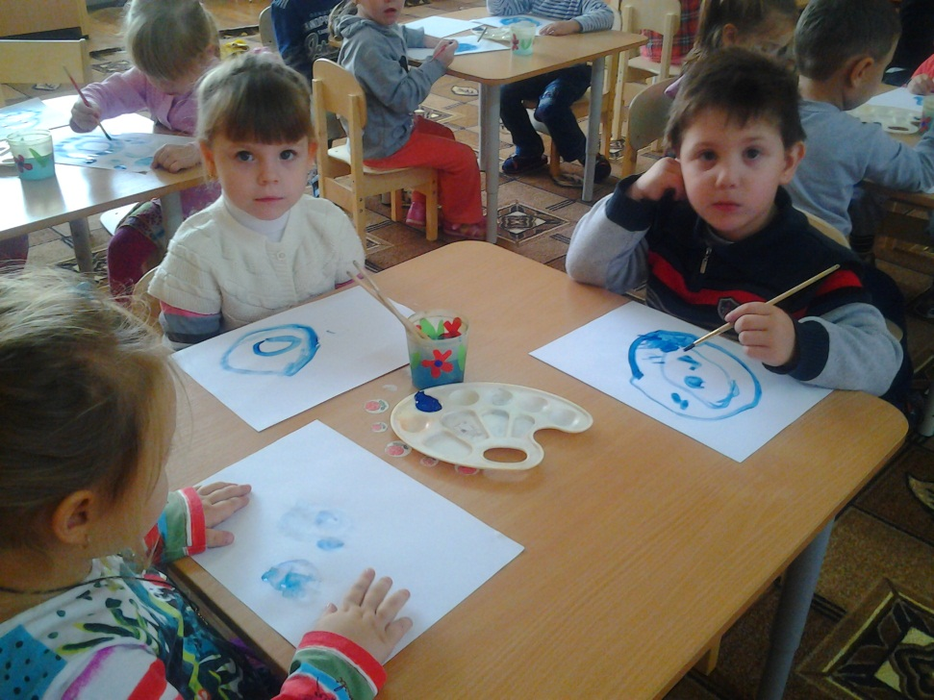
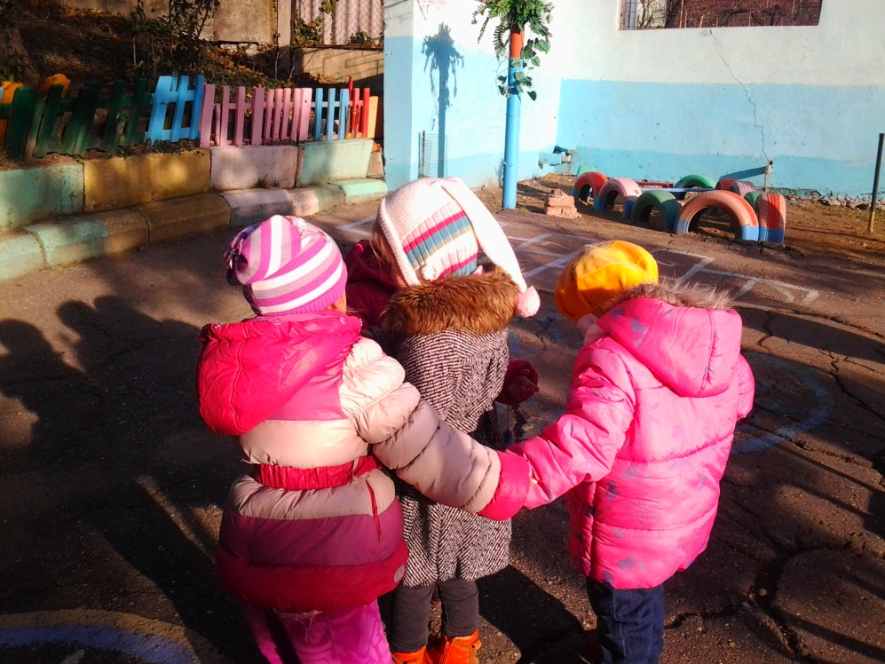

Slide 6
Большое значение для развития речи дошкольника имеет обогащение словаря на основе знаний и представлений об окружающей жизни и в процессе наблюдений природой. Природа имеет уникальные возможности для развития речи детей.

Slide 7
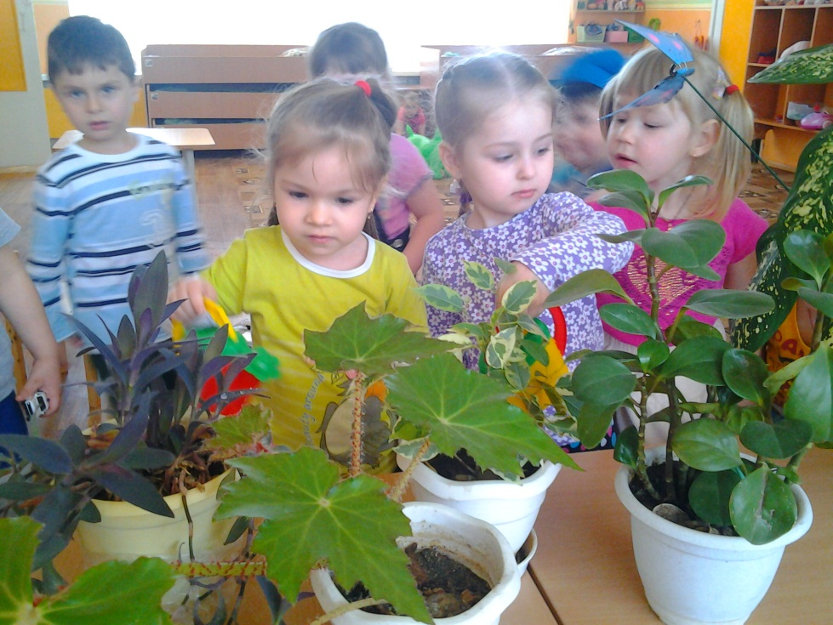
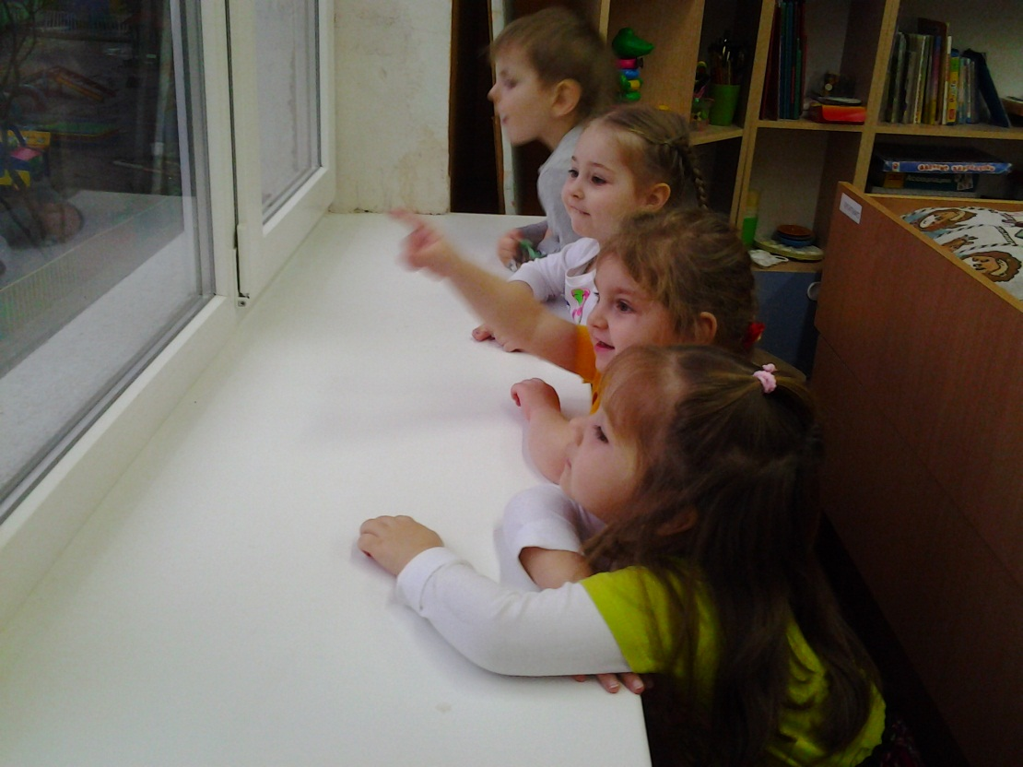

Slide 8
Хочется отдельно остановиться на роли развития мелкой моторики пальчиков в формировании речи ребенка

Slide 9
а) застегивание и расстегивание пуговиц; б) шнурование ботинок; в) шнуровка на специальных рамках; г) нанизывание колец на тесьму; д) игры с мозаикой; е) сортировка мозаики по ячейкам; ж) игры с конструкторами; з) перебирание круп, зерен (например, фасоль и горох).

Slide 10
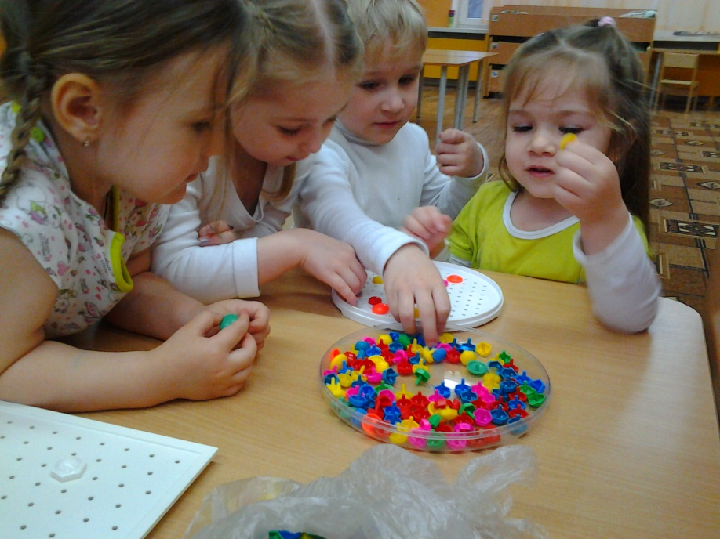
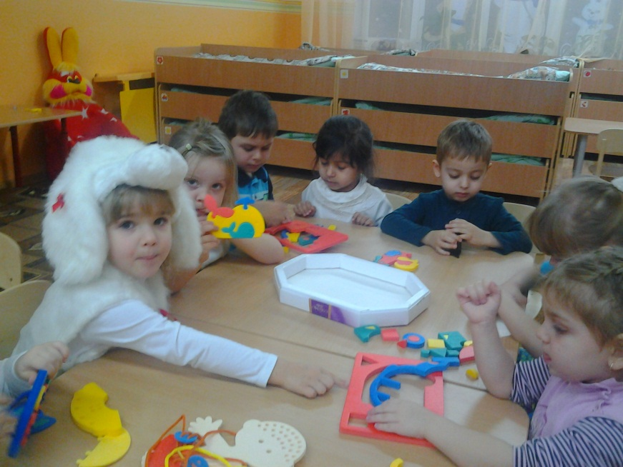
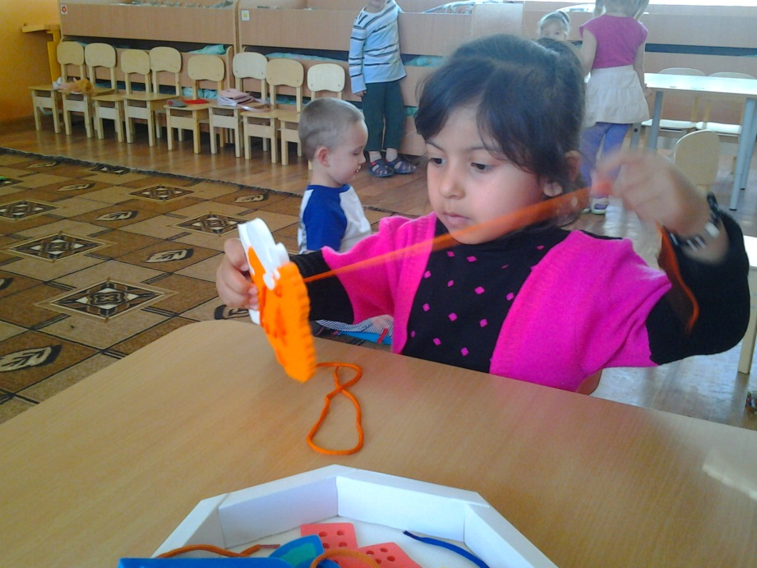
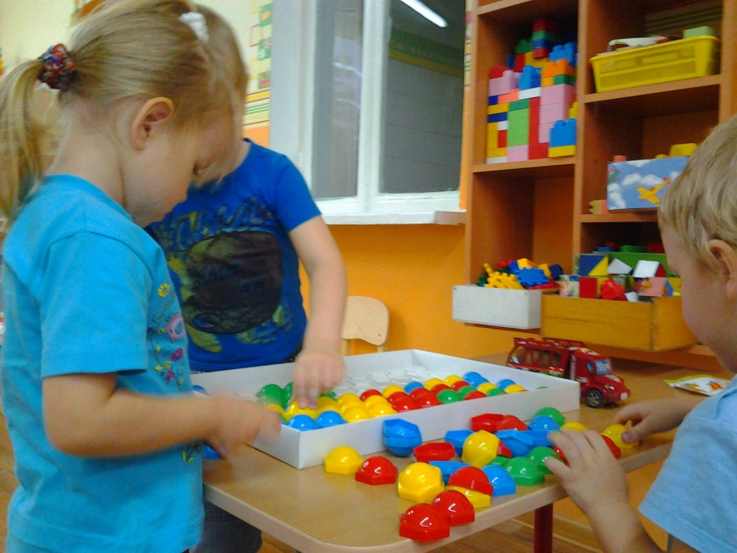

Slide 11
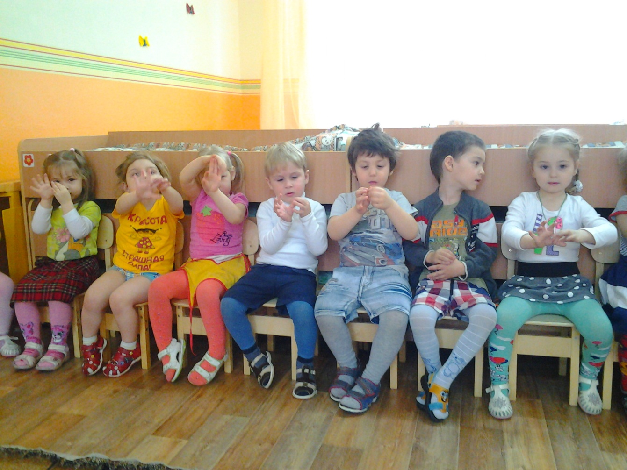
Массаж. Массируя пальцы активизируем работу внутренних органов.
Большой - отвечает за голову; Указательный - желудок; Средний - печень; Безымянный – почки; Мизинец – сердце.

Slide 12
Сказка нужна всем – и большим и маленьким. Сказкой можно успокоить, поднять настроение, научить понимать другого, улучшить самочувствие. Сказка поможет скоротать время, познакомиться с нравственными понятиям.

Slide 13
Сформировать грамотную речь у детей помогает и приобщение к книге, которая представляет богатейший материал нашей русской культуры и национальных традиций. Дети ежедневно слушают сказки, рассказы, стихи. Привлекают их и скороговорки, произносимые воспитателем, и считалки, сочетающихся с ритмом жестов. Дети с огромной радостью принимают участие в разных играх начиная с речевых, дидактических, настольных и заканчивая подвижными играми.

Slide 14
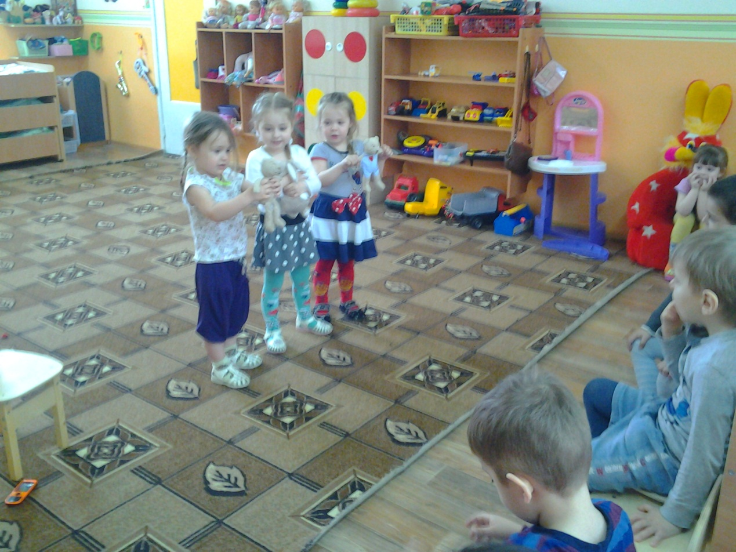
А хорошо знакомые сказки можно и проиграть.

Slide 15
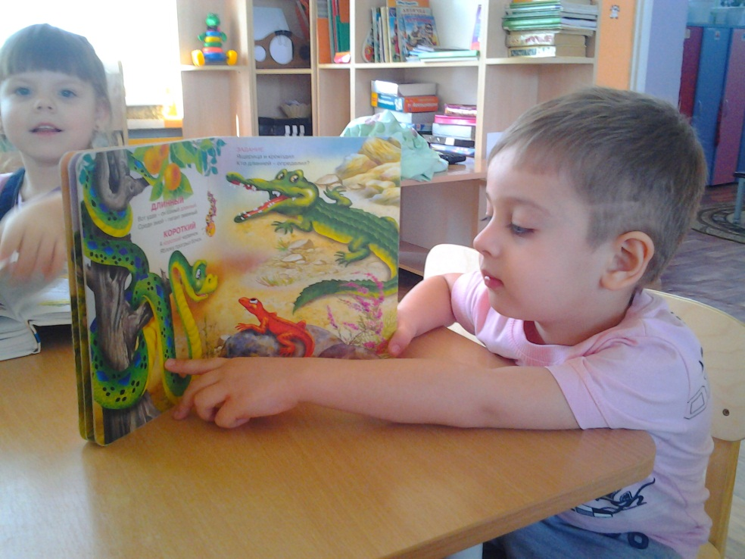
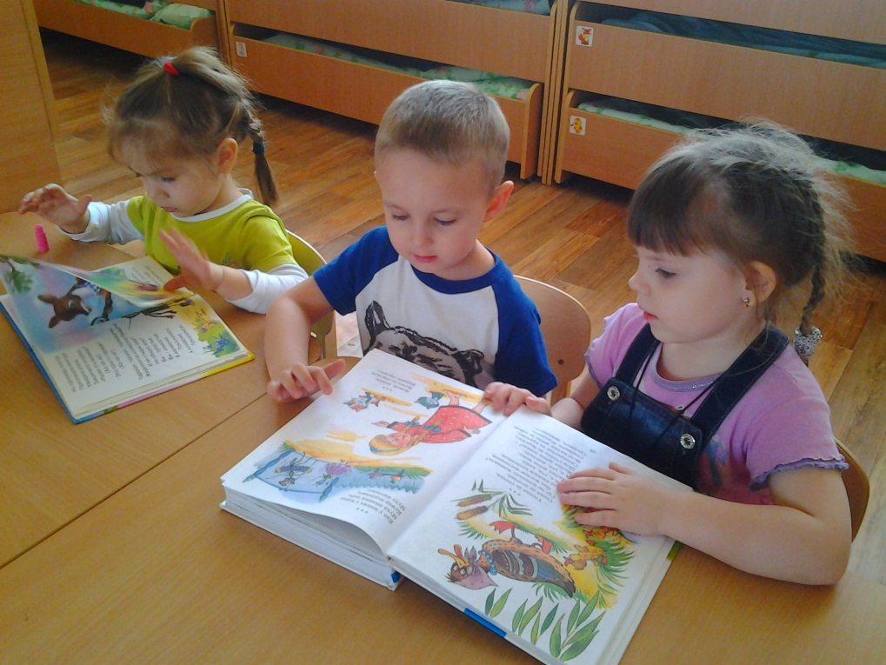
Помимо картин, широко применяем ежедневное рассматривание книжных иллюстрации.

Slide 16
Во 2-й младшей группе перед воспитателями стоит задача интенсивно обогащать речь детей путем восприятия речи и рассказов взрослых. Эти рассказы самые разнообразные:
1) Рассказы о предстоящих событиях. Их главная цель создать ситуацию предвкушения радости завтрашнего дня.
2) Рассказы о прошедшем дне – шаговая констатация того, что уже произошло. Эти рассказы влекут за собой отсроченное переживание событий, доставивших детям приятное или огорчивших их.
3) Рассказы о детях помогают ребенку услышать, что-то приятное в свой адрес в присутствии всех детей, так реализуется потребность ребенка почувствовать себя значимым, компетентным. 4)Рассказы о взрослых, о животных.
5) Рассказы о приключениях игрушек (мини– инсценировки), литературных героях.

Slide 17
Другой ключевой задачей развития речи является развитие диалогической речи.
Эту задачу, прежде всего, решаем в индивидуальных разговорах с ребенком, а их эффективность напрямую связана с характером наших отношений с малышом, от уровня его привязанности и доверия к нам.
Ещё одгим средством диалогической речи, помогающим нам в работе, являются стихи– диалоги (такие, как «Кисонька – мурысонька»).
А также ролевые диалоги, где дети слышат не только формулы речевого этикета, но и учатся высказывать свои мысли, привлекая опыт ролевых отношений, который дети осваивают в сюжетно– ролевых играх.

Slide 18
Спасибо за внимание!

